Slide 1
Análise de dados com R Aula 05 – Analisar e visualizar
Visualização de dados com GGPlot
Importação de dados demográficos com R
Análise bivariada (estatísticas e visualizações)

Slide 2
Uma imagem vale mais que mil palavras

Slide 3
Visualização
Existe uma ciência por trás sobre por que, quando e como fazer gráficos.
Os gráficos permitem caracterizar, descrever e relacionar as variáveis. Está entre as técnicas mais poderosas de exploração dos dados, pois sintetiza as informações.
Bons gráficos: apresenta muita informação de forma concisa e coerente.
Gráficos ruins: distorcem informações, dificultam e enviesam a interpretação.
Para representar graficamente as variáveis, seguimos também as regras de classificações das variáveis.
No R, vamos pular a parte teórica substantiva para a cereja do bolo: o pacote GGplot

Slide 4
Visualização
Variáveis métricas contínuas
Tabela de frequência de agrupamentos (faixas)
Histograma
Densidade
Boxplot
Variáveis métricas discretas
Tabela de frequência
Barras
Variáveis categóricas ou qualitativas
Tabela de frequência
Barras
Pizza

Slide 5
GGplot
GGplot é a gramática dos gráficos no R.
As funções para criação de gráfico seguem um padrão estrutural lógico que é organizado por camadas.
Na primeira camada, definimos nossos dados e as variáveis.
ggplot( data = ... , aes( x = ... , y ... ) )
Na segunda camada (adicionada com + ao final), definimos o tipo do gráfico.
ggplot( data = ... , aes( x = ... , y ... ) )+
geom_bar( ... )

Slide 6
GGplot
GGplot é a gramática dos gráficos no R.
As funções para criação de gráfico seguem um padrão estrutural lógico que é organizado por camadas.
Na primeira camada, definimos nossos dados e as variáveis.
ggplot( data = ... , aes( x = ... , y ... ) )
Na segunda camada (adicionada com + ao final), definimos o tipo do gráfico.
ggplot( data = ... , aes( x = ... , y ... ) )+
geom_bar( ... )
Nas demais camadas, podemos definir opções para os eixos e muito mais
ggplot( data = ... , aes( x = ... , y ... ) )+
geom_bar( ... )+
scale_y_continuous( ... )+
scale_x_discrete( ... )

Slide 7
A lógica de camadas do ggplot
Camada 1
+ Camada 2
+ Camada 3
+ Camada final

Slide 8
GGplot
Há muita informação disponível sobre produção de gráficos.
Create Elegant Data Visualisations Using the Grammar of Graphics • ggplot2 (tidyverse.org)
Function reference • ggplot2 (tidyverse.org)

Slide 9
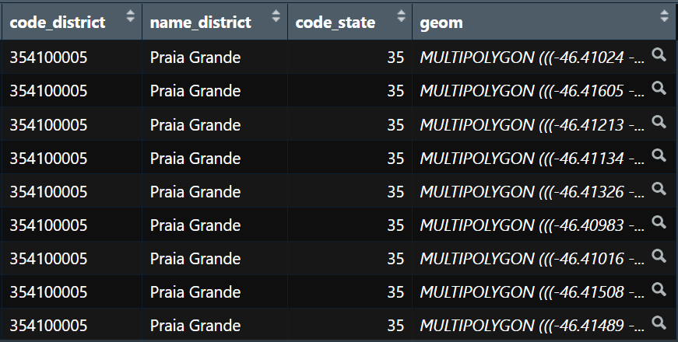
Mapas geom_sf
Entre as tantas opções com o GGplot, podemos inclusive representar mapas!
Para representar mapas com GGplot, precisamos apenas de uma base de dados com a malha geométrica dos territórios (geom). Para o território brasileiro, essas malhas estão disponíveis no pacote geobr.
Portanto, devemos ter uma base com a seguinte estrutura:

Slide 10
obtendo dados

Slide 11
Dados primários: são aqueles que coletamos em nossa pesquisa, cuja fonte seja primária, de “primeira mão”.
Dados secundários: aqueles que já foi coletado por um terceiro, cuja fonte seja secundária, de “segunda mão”.
Exemplo de bases secundárias disponíveis no Brasil
IBGE (demográficos)
Censo Demográfico
Pesquisa Nacional de Amostragem Domiciliar
INEP/MEC
Censo Escolar
Censo Superior
Saeb
Enem
TSE
Resultado de eleições
Ministério da Saúde
DataSUS

Slide 12
Censo Demográfico
Censo Demográfico
Principal base para o acompanhamento da demografia nacional
Aplicação decenal para acompanhamento da demografia
Microdados disponíveis de 1960 – 2010
Pacote para importação pelo R: censobr
> Preserva simplicidade e eficiência na importação e manuseio
Para mais informações:
censobr: Easy Access to Brazilian Population Census Data

Slide 13
Funções básicas
Documentações de suporte
data_dictionary()
questionnaire()
interview_manual()
Importação
read_population()
read_households()
read_mortality()
read_families()
read_emigration()
read_tracts()
Manuseio do armazenamento (cache)
censobr_cache()
set_censobr_cache_dir()

Slide 14
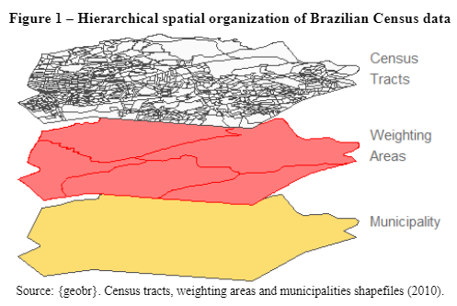
geobr
Uso de informações georreferenciadas para a construção de cartografias
Coordenadas e polígonos das divisões administrativas do território brasileiro (IBGE)
Pacote no R: geobr

Slide 15
Uso de informações georreferenciadas para a construção de cartografias
Coordenadas e polígonos das divisões administrativas do território brasileiro (IBGE)
Pacote no R: geobr

Slide 16
Funções básicas
Funções e dados disponíveis
datasets()
Importação
read_country
read_region
read_state
read_meso_region
read_micro_region
read_intermediate_region
read_schools
read_biomes
Etc …
Manuseio do objeto
Pacote { sf }

Slide 17
Pnad-c
Pesquisa Nacional de Amostragem Domiciliar contínua (Pnad-c)
Segunda principal base para o acompanhamento da demografia nacional
Acompanha a demografia no período sem o censo
Pacote no R: PNADcIBGE
Para mais informações:
Site: RPubs - Análise de microdados da PNAD Contínua

Slide 18
Funções básicas
Importação
get_pnadc( )
vars: recebe um vetor de caracteres com o nome das variáveis a serem baixadas. Caso nenhuma variável seja passada, todas as variáveis disponíveis na pesquisa são baixadas.
labels: argumento lógico que indica se os níveis das variáveis categóricas devam ser rotuladas de acordo com o dicionário da pesquisa. O default é rotulá-los;
deflator: argumento lógico que indica se as variáveis para deflacionamento serão incluídas nos microdados. O default é incluí-las;
design: argumento lógico que indica se a função deve retornar um objeto do plano amostral para análise com o pacote survey. Caso design=FALSE, a função retorna apenas um data-frame com os microdados. É altamente recomendado que mantenha essa opção como TRUE, caso contrário suas análises poderão ser feitas de forma incorreta
Fonte: RPubs - Análise de microdados da PNAD Contínua
Funções disponíveis
pnadc_design( )
pnadc_labeller( )
Pacote auxiliar
Pacote { survey } para manuseio de dados com desenho amostral e ponderações

Slide 19
Exemplos

Slide 20
Análise bivariada

Slide 21
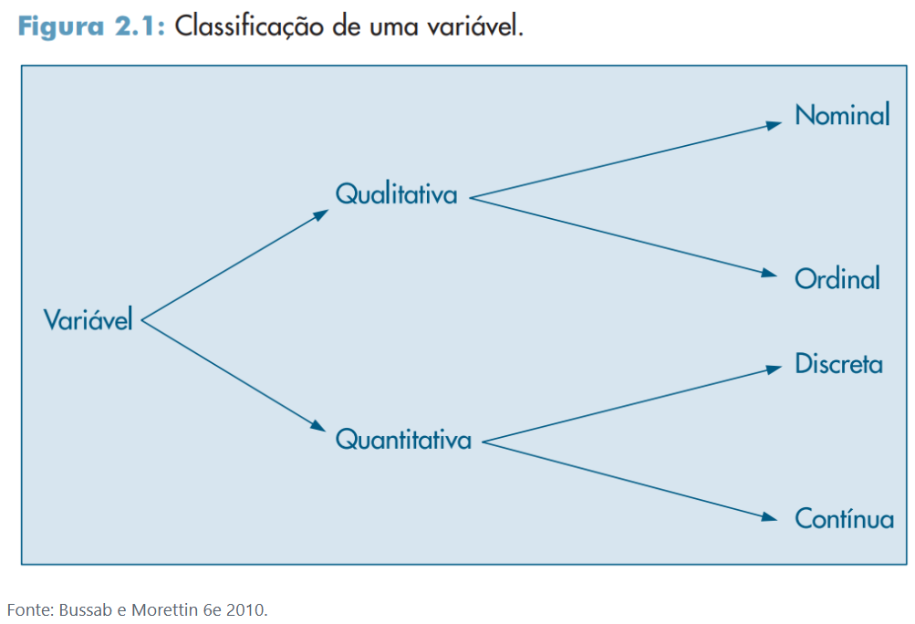
Fundamento
A classificação ou taxonomia das variáveis orienta todos os procedimentos estatísticos possíveis, desde a análise descritiva exploratória até a parte inferencial.

Slide 22
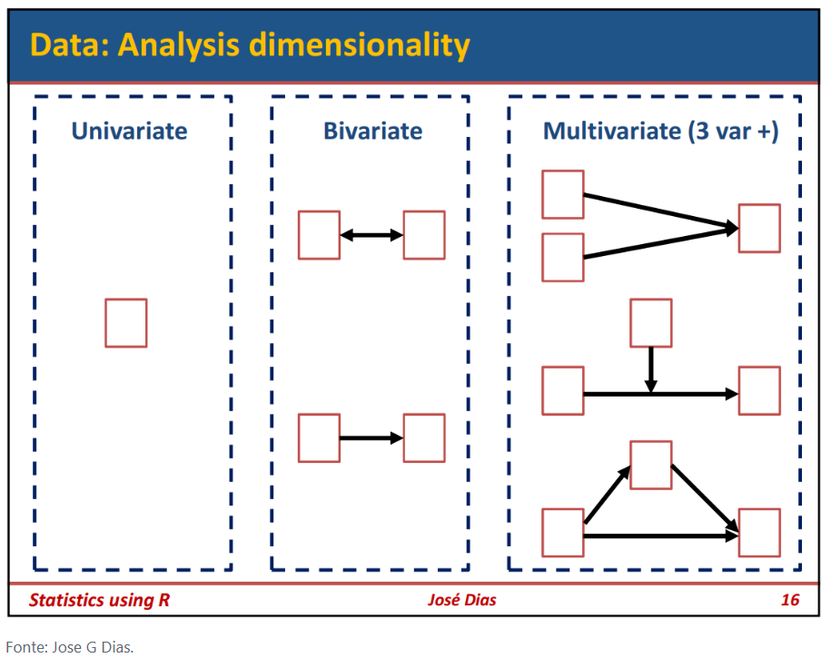
Fundamento
Dimensões da análise

Slide 23
Análise Bivariada
Combinações possíveis:
Métrica x Métrica
Gráfico: dispersão (scatterplot)
Estatística: correlação de Pearson
Métrica x Categórica
Gráfico: boxplot, histogramas e densidades
Estatística: diferença entre medidas centrais (média e mediana) ou quantis
Categórica x Categórica
Estatística: Qui-quadrado
Gráfico: tabela cruzada ou de contingência

